Slide 1
Rapport d'optimisation SEO
La chouette agence

Slide 2
index

Slide 3
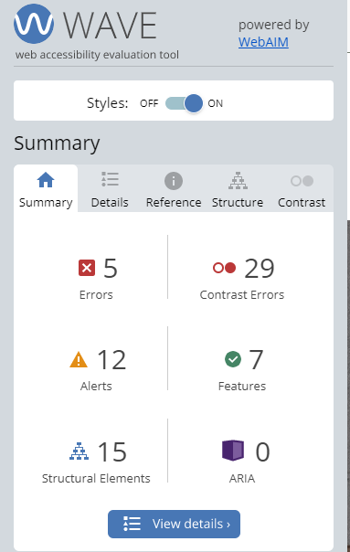
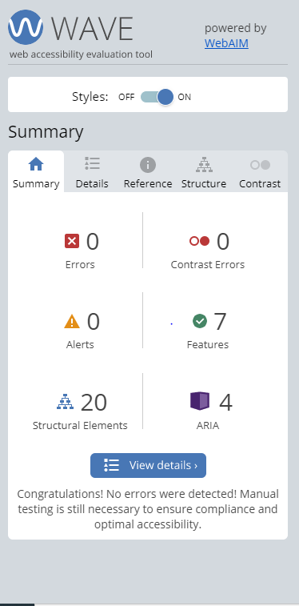
Test d'accessibilité
Avant
Après
Commentaires
La correction des contrastes, la supression des mots clés cachés, l'amélioration de la structure du code ainsi que l'ajout d'aria label au niveau des liens a permis de corriger toutes les erreurs d'accessibilité.
De plus afin d'améliorer la visibilité des différents élements, les fonds texturés ont été retirés.

Slide 4
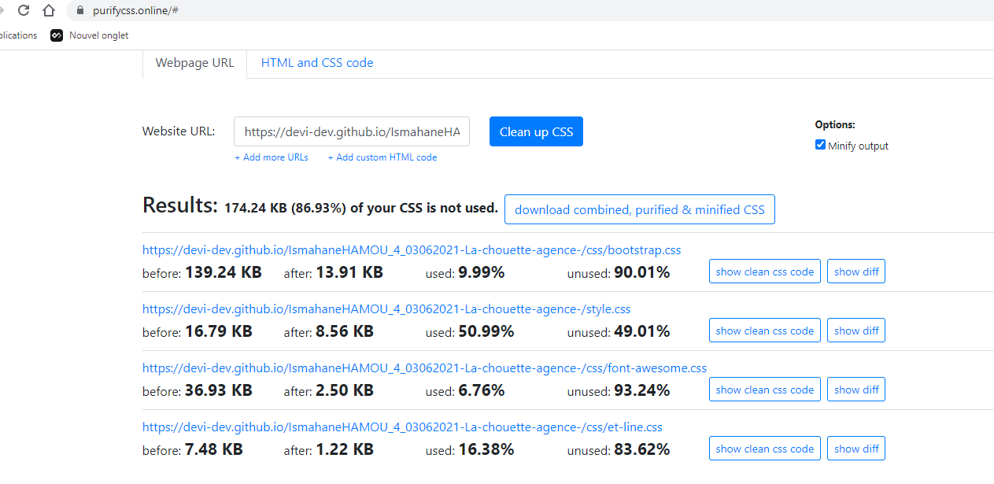
Test de taille des fichiers 1/3 (Minify css)
Commentaires
L'outils purify permet à la fois de nettoyer et minifier le code, ce qui permet de reduire fortement la taille des fichiers. A titre d'exemple, la taille du fichier bootstrap.css a été réduit de 90%.
De manière globale on constate un allègement de 174 KB sur le dossier CSS.

Slide 5
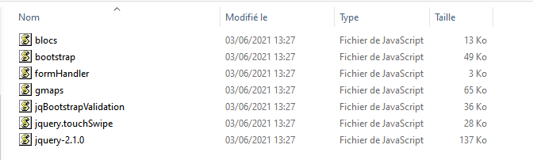
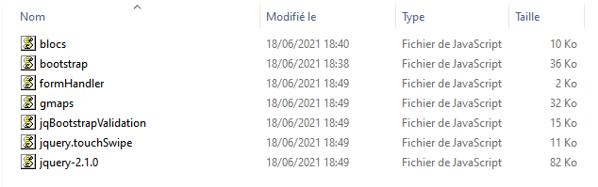
Test de taille des fichiers 2/3 (Minify js)
Avant
Après
Commentaires
Concernant le dossier javascript, la minification des fichiers js a également permit de réduire de 56% le poids du dossier js.

Slide 6
Test de taille des fichiers 3/3(compression des images)
Avant
Après
Commentaires
Concernant le dossier javascript, la minification des fichiers js a également permit de réduire de 56% le poids du dossier js.

Slide 7
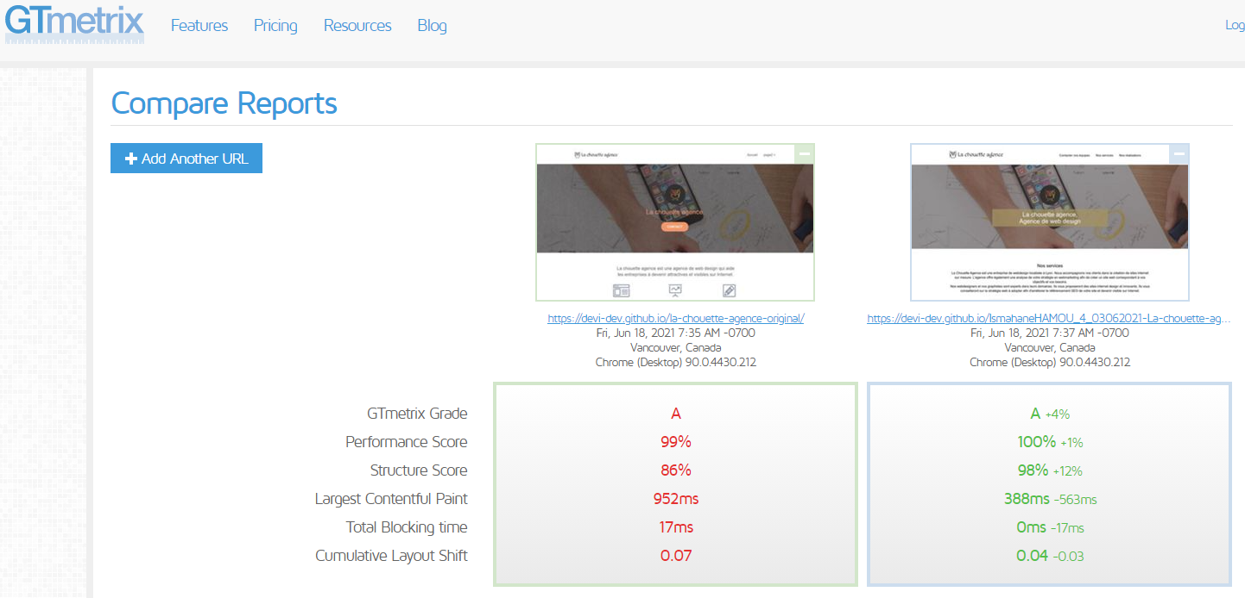
Test de perfomance
Commentaires
Avant
Après

Slide 8
Test de responsive
Avant
Après
Commentaires

